Slide 1

Олимпиус
Создатель проекта: Жеребятьев Максим

Slide 2
Идея
Идея заключалась в том , чтобы создать сайт, с помощью которого люди смогут повысить свой уровень знаний про олимпиады и улучшить навык решения олимпиадных задач

Slide 3
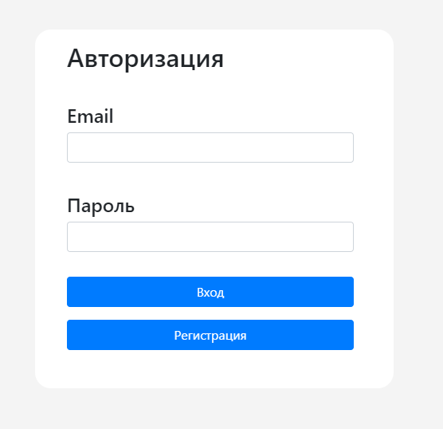
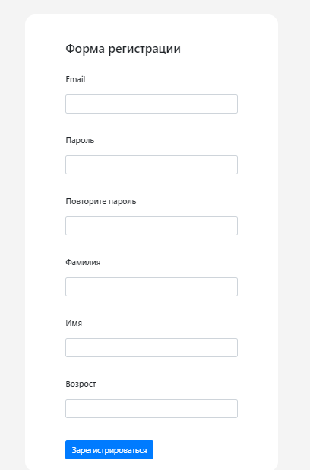
Форма Авторизации и регистрации

Slide 4
Навигационная панель

Slide 5
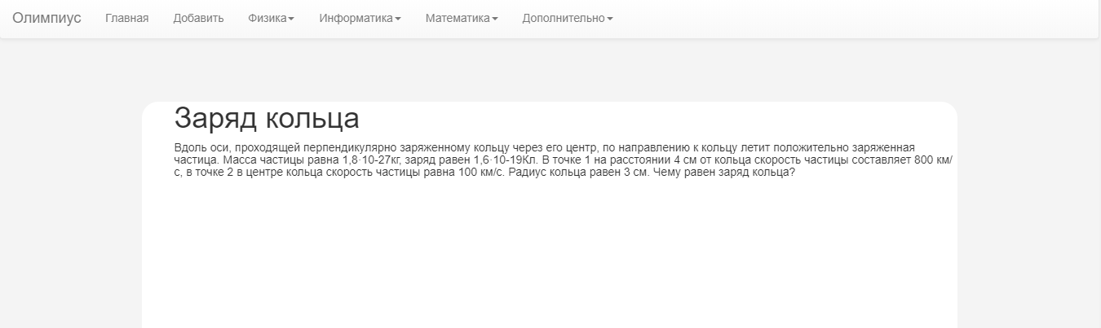
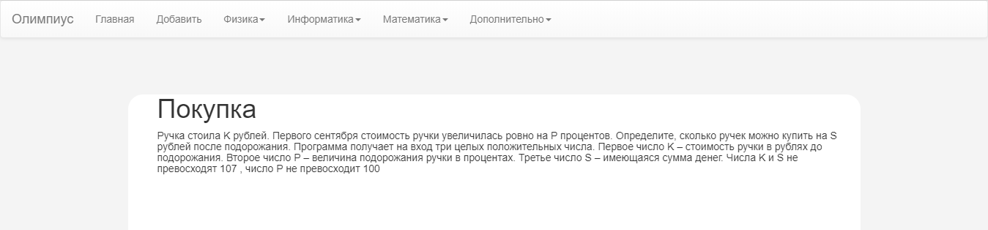
Раздел “Задачник”

Slide 6

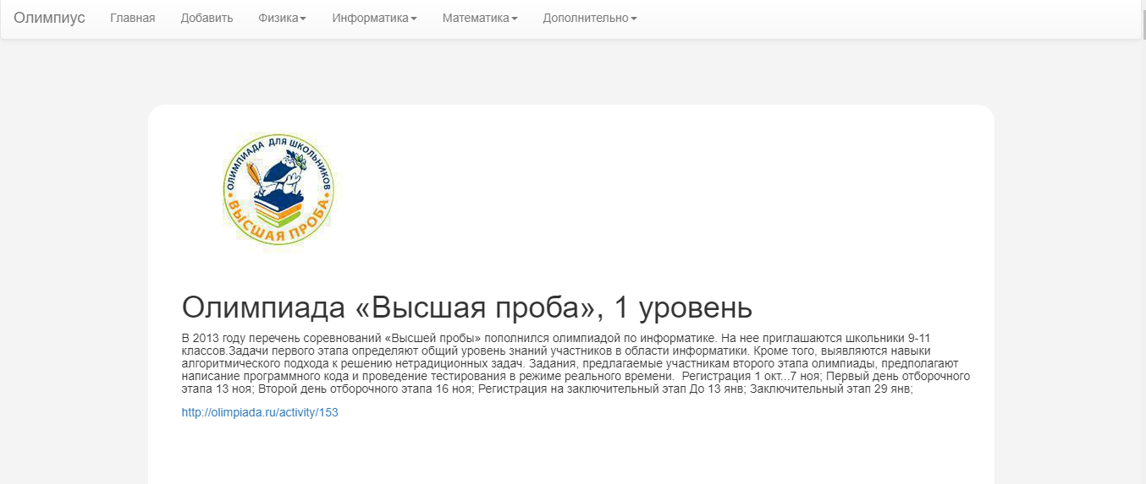
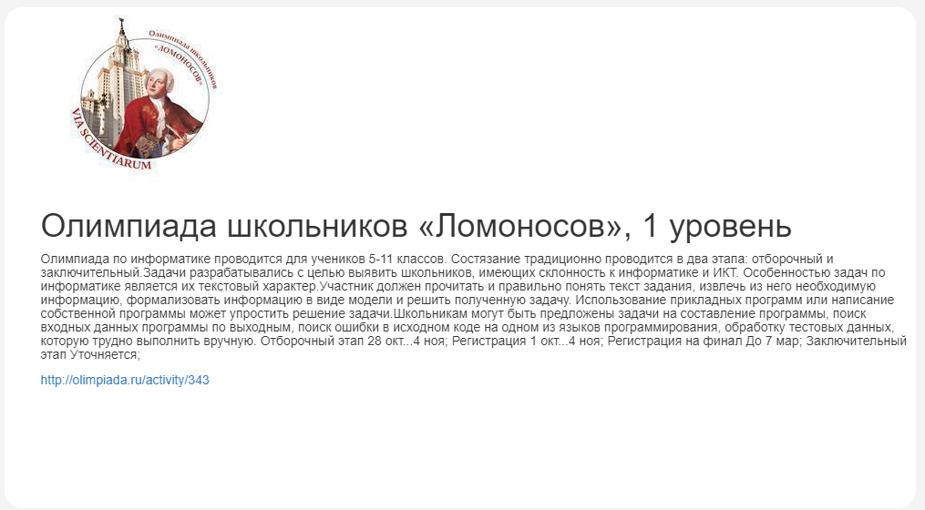
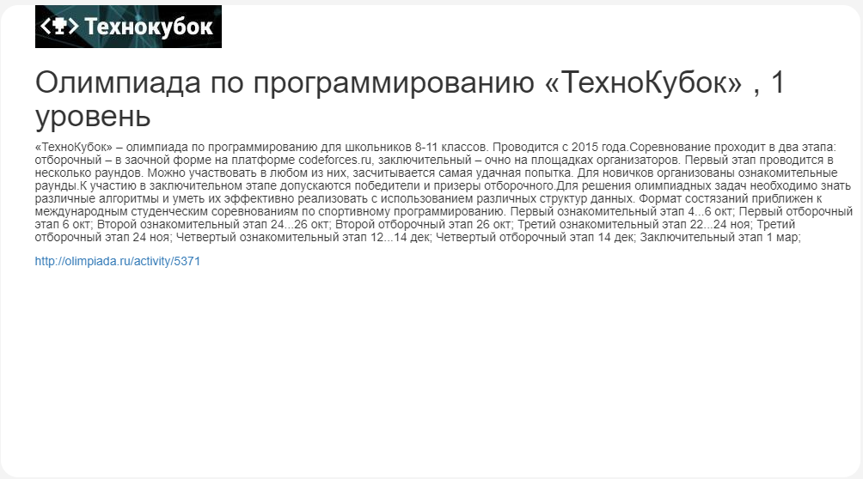
Раздел “Олимпиады”

Slide 7
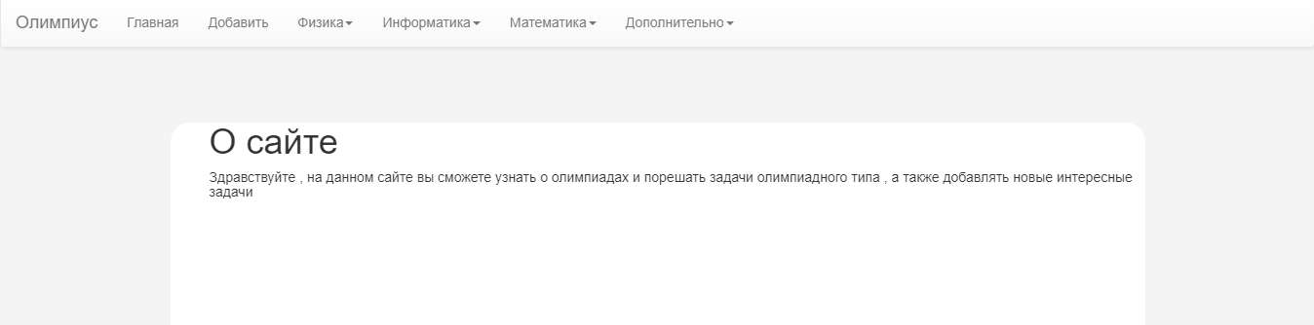
Главная страница

Slide 8
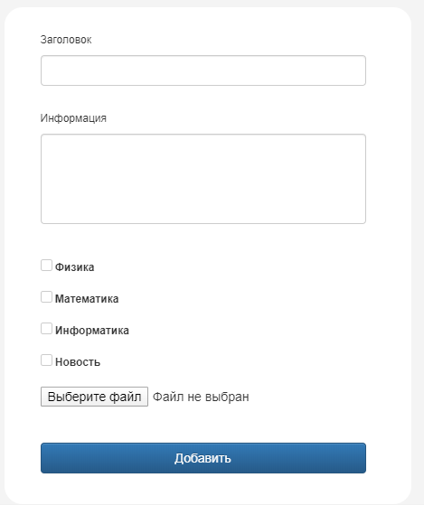
Добавить

Slide 9
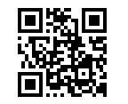
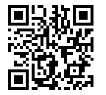
Заключение
Ссылка на сайт
http://6231f063.ngrok.io/dobav
Ссылка на GitHub
https://github.com/maxijer/WEB.git

